Slide 1

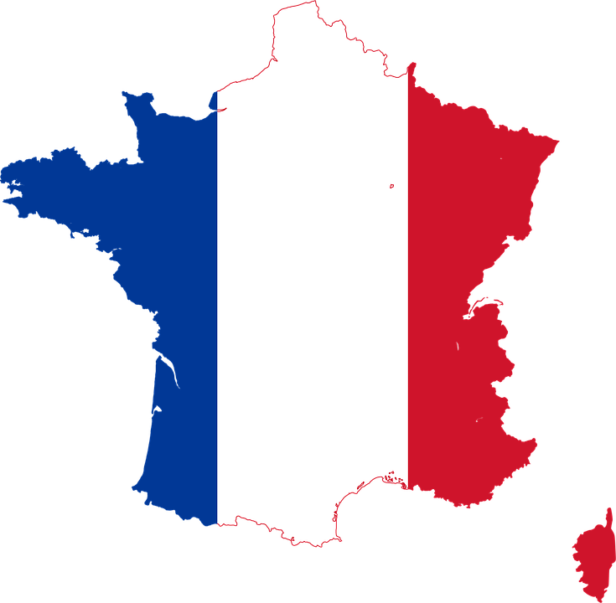
présentation de Sergiu Pârvulescu
la neuvième classe de musique
17.03.2020

Slide 2
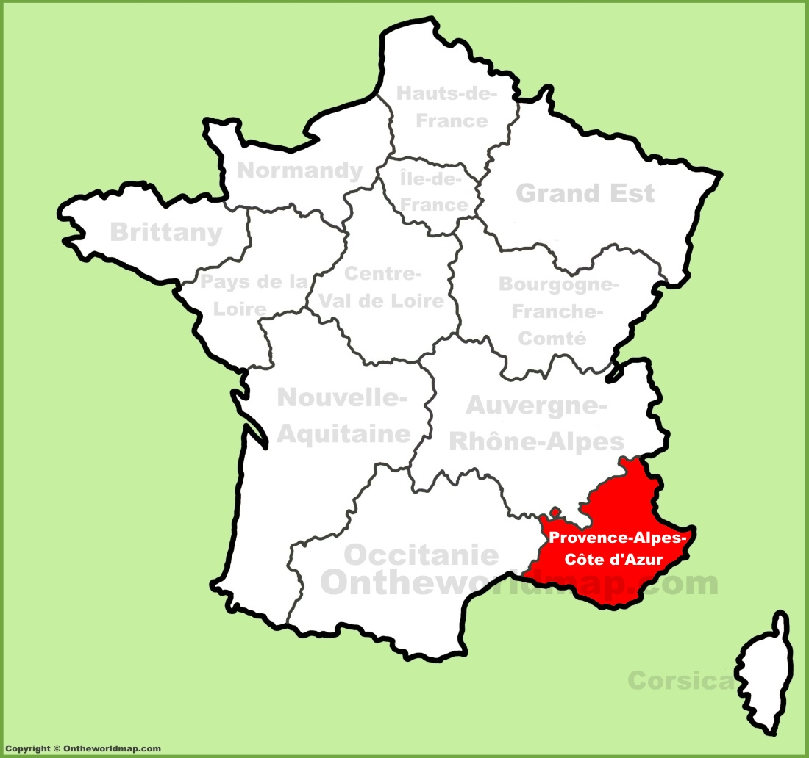

Slide 3
La Région Sud Provence-Alpes-Côte d'Azur est une région du Sud-Est de la France, au nord de la Corse et à l'est-nord-est de la région Occitanie. Désignée par son acronyme PACA ou Paca, elle communique commercialement sous le nom de Région Sud depuis 2018, bien que l'appellation antérieure demeure la seule officielle.
En 1970, Provence-Côte d'Azur-Corse devient Provence-Côte d'Azur à la suite de la constitution de la région Corse. En 1976, elle est rebaptisée Provence-Alpes-Côte d'Azur.
Fin 2018, le conseil régional décide d'utiliser le nom « région Sud Provence-Alpes-Côte-d'Azur » sur ses documents de communication bien que le nom officiel de la région reste inchangé. Son chef-lieu est Marseille.
Provence-Alpes-Côte d'Azur est formée de six départements issus des anciennes provinces de Provence (plus le Comté de Nice) et du Dauphiné : les Alpes-de-Haute-Provence ; les Hautes-Alpes ; les Alpes-Maritimes (qui comprend le Comté de Nice); les Bouches-du-Rhône ; le Var ; le Vaucluse.

Slide 4
La région Provence-Alpes-Côte d'Azur est baignée au sud par la mer Méditerranée et limitrophe à l'est des régions italiennes de Ligurie et Piémont. Elle est bordée au nord par la région Auvergne-Rhône-Alpes et à l'ouest par la région Occitanie, le Rhône formant la limite régionale. Son territoire couvre une grande partie des Alpes du Sud. La région Provence-Alpes-Côte d'Azur compte 4 983 938 habitants en 2014, ce qui en fait la septième région française la plus peuplée. En 2013 et en tenant compte de la fusion des régions de 2016, avec un PIB de 152,13 milliards d'euros, c'est la cinquième région de France selon ce critère alors que le PIB par habitant est de 30 688 €, la classant à la troisième place. En raison d'une forte attractivité, pendant plusieurs décennies, pour les populations venant d'autres régions, et d'une proportion d'immigrés de 10,2 % en 2013, environ 47 % des habitants de la région ne sont pas nés sur son territoire : ces personnes proviennent autant des migrations intérieures à la France que des migrations étrangères.

Slide 5
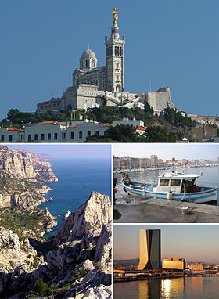
Liste des communes de plus de 30 000 habitants
Marseille
1.) Marseille se place au deuxième rang des communes de France les plus peuplées, avec 858 120 habitants, la troisième agglomération avec 1 578 584 habitants et la troisième aire urbaine après celles de Paris et Lyon avec 1 743 990 habitants en 2014. Marseille est depuis le 1er janvier 2016 le siège de la métropole d'Aix-Marseille-Provence, la seconde plus peuplée de France avec 1 859 922 habitants.

Slide 6
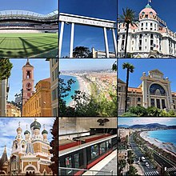
Nice
2.)Nice est une commune du Sud-Est de la France, préfecture du département des Alpes-Maritimes et deuxième ville de la région Provence-Alpes-Côte d'Azur derrière Marseille. Située à l'extrémité sud-est de la France, à une trentaine de kilomètres de la frontière franco-italienne, elle est établie sur les bords de la mer Méditerranée, le long de la baie des Anges et à l'embouchure du Paillon.
Avec 340 017 habitants au dernier recensement de 2017, elle est la cinquième commune de France en population (après Paris, Marseille, Lyon et Toulouse).

Slide 7
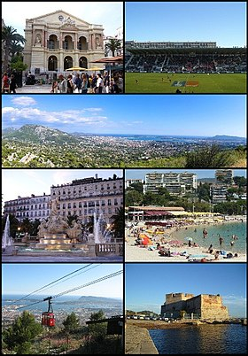
Toulon
3.)Toulon est une commune du Sud de la France, chef-lieu du département du Var et siège de sa préfecture. Troisième ville de la région Provence-Alpes-Côte d'Azur derrière Marseille et Nice, elle abrite en outre le siège de la préfecture maritime de la Méditerranée. La commune est établie sur les bords de la mer Méditerranée, le long de la rade de Toulon. Ses habitants sont appelés les Toulonnais.
La ville de Toulon est située dans le Midi de la France dans le Sud-Ouest du département du Var sur le littoral méditerranéen, à mi-chemin entre Marseille, à l'ouest, et Saint-Tropez, à l'est. On la considère parfois comme la première ville à l'ouest de la Côte d'Azur puisque dans le livre La Côte d'Azur de Stéphen Liégeard, Toulon est incluse comme Marseille dans le premier chapitre consacré à «Hyères et le Pays des Maures ».
Avec 171 643 habitants au dernier recensement de 2018, elle est la quinzième commune de France par sa population.

Slide 8
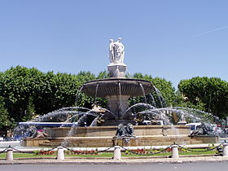

Aix-en-Provence
4.)Aix-en-Provence est une commune française du Sud-Est de la France, dans le département des Bouches-du-Rhône, dont elle est sous-préfecture, en région Provence-Alpes-Côte d'Azur. Elle forme avec 35 autres communes le pays d'Aix au sein de la Métropole Aix-Marseille Provence. Fondée en 122 av. J.-C. sous le nom d'Aquae Sextiae par la garnison romaine de Gaius Sextius Calvinus, Aix devient par la suite la capitale du comté de Provence.La commune compte 143 006 habitants en 2014, ce qui en fait la 24e plus peuplée de France. Elle constitue avec Marseille une aire urbaine qui comptait 1 734 277 habitants en 20131, soit la troisième aire urbaine de France.Ville thermale depuis l'Antiquité, Aix-en-Provence dispose d'un important patrimoine culturel (architecture, musée Granet, festival d'art lyrique, Grand Théâtre de Provence, etc.) et s'affirme comme un important pôle touristique.

Slide 9
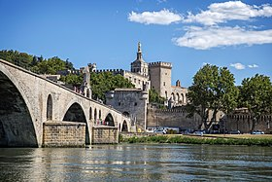
Avignon
5.)Avignon est une ville du Sud de la France, située au confluent du Rhône et de la Durance. C'est la ville où siège le conseil du Grand Avignon. Avignon est le chef-lieu de l'arrondissement d'Avignon et du département de Vaucluse. Ses habitants s'appellent les Avignonnais.Par sa population, Avignon constitue la seizième aire urbaine de France et fait partie des villes moyennes, elle est la 45e commune de France sur les 34 970 que compte le pays. Elle comptait 92 378 habitants lors du recensement de 2016.Surnommée la « cité des papes » en raison de la présence des papes de 1309 à 1423, elle est actuellement la plus grande ville et la préfecture du département de Vaucluse.C'est l'une des rares villes françaises à avoir conservé ses remparts et son centre historique, composé du palais des papes, de l'ensemble épiscopal, du rocher des Doms et du pont d’Avignon. Elle a été classée patrimoine mondial de l'UNESCO sous les critères I, II et IV.
La renommée de son festival des arts du spectacle, véritable vitrine artistique et culturelle de la ville, a largement dépassé les frontières françaises. La ville fut capitale européenne de la culture en 2000.Avignon comporte un cœur étudiant important, notamment grâce à son quartier étudiant (Agroparc) ainsi que de son université.

Slide 10
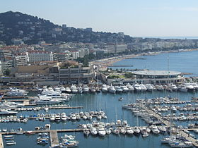

Cannes
Cannes est une commune française de la communauté d'agglomération Cannes Pays de Lérins située dans le département des Alpes-Maritimes, en région Provence-Alpes-Côte d'Azur, sur la Côte d'Azur dont elle est une ville phare. Ses habitants sont appelés les Cannois(es) en français et les canenc(a) en provençal (prononcé localement canenc et canenco).Village de pêcheurs ligure pendant l’Antiquité, liée aux légendes de Saint-Honorat et de l’homme au masque de fer sur les îles de Lérins au large de la baie de Cannes, station climatique et balnéaire de la Côte d'Azur au xixe siècle, la ville prend son essor avec la construction de résidences de villégiature par les aristocrates anglais et russes puis, dès le début du xxe siècle, d'hôtels de luxe destinés aux touristes fortunés, constituant son patrimoine architectural.Dotée d'une industrie de pointe, d’un petit aéroport d'affaires, de plusieurs ports et d’un palais des congrès, ancrée dans la Baie de Cannes, bordée par le Massif de l'Esterel à l'ouest, le Golfe Juan à l'est et la mer Méditerranée, Cannes est aujourd’hui mondialement connue pour ses festivals du film et de la plaisance et pour sa Croisette bordée de quelques palaces.
Le Festival International du Film de Cannes, également connu sous le nom de Festival de Cannes, est un festival international du film très prestigieux, qui a lieu chaque année, en mai, à Cannes, une ville située dans le sud de la France.Offrant la garantie d'une importante couverture médiatique, le festival est visité chaque année par de nombreuses stars de cinéma, ravies de l'occasion d'être présentes (Montée de Marche). De nombreux fabricants choisissent cette opportunité pour lancer leurs dernières réalisations et vendre des droits de diffusion à des distributeurs du monde entier.

Slide 11
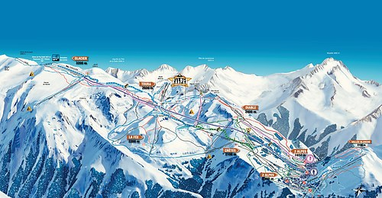
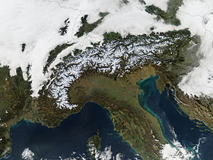
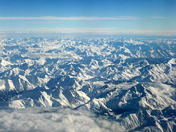
Les Alpes
Les Alpes sont une chaîne de montagnes qui s'étend en Europe, recouvrant la frontière nord de l'Italie, le Sud-Est de la France, Monaco, la Suisse, le Liechtenstein, l'Autriche, le Sud de l'Allemagne et la Slovénie.Les Alpes culminent à 4 809 mètres, au sommet du mont Blanc. On recense 82 sommets majeurs de plus de 4 000 m d'altitude (Suisse : 48, Italie : 38, France : 24). Les cols de montagne reliant les vallées ou les pays dépassent souvent les 2 000 m d'altitude. Les Alpes forment une barrière de 1 200 km entre la Méditerranée et le Danube.
Les Alpes peuvent être subdivisées en trois parties, les Alpes occidentales (de la Méditerranée au mont Blanc), les Alpes centrales (du val d'Aoste au Brenner) et les Alpes orientales (du Brenner à la Slovénie).

Slide 12
Côte d’Azur
La Côte d’Azur est la partie orientale du littoral méditerranéen français, à savoir la majeure partie du département des Alpes-Maritimes (incluant la principauté de Monaco).Les habitants de la Côte d’Azur sont les Wiktionary small.svg Azuréens ; l’adjectif correspondant est azuréen.
Origine du nom
L'expression est due à l'écrivain dijonnais Stéphen Liégeard (1830-1925) et à son livre La Côte d’Azur publié en 18871. Ce Dijonnais, qui avait été avocat, sous-préfet puis député sous le Second Empire, se consacrait à la littérature ; il disposait à Cannes d'une villa où il passait l'hiver. Ayant la Méditerranée sous les yeux, il eut l'idée de créer le nom de « Côte d'Azur » en pensant à son département d'origine, la Côte-d'Or2. D’azur est un terme d'héraldique qui signifie « de couleur bleue ».Dans la nouvelle édition de son ouvrage, en 1894, Stéphen Liégeard constata que « le dictionnaire s'est augmenté d'un mot3 ». Acest nume a fost folosit pentru prima dată în 1887 de către Stéphen Liégeard . Inventatorul termenului delimitează Coasta de Azur de la Hyères la Genova 6 , deși include în cartea sa Marsilia și Toulon în capitolul dedicat orașului Hyères și țării sale. Pierre-Émile Blairon, în cartea sa „Ghidul secret al Coastei de Azur”Marsilia spre Menton ținând cont de granițele politice franceze.
Bibliographie: Wikipedia, https://ro.scribd.com/, livre.

